Slide 1

Composed Image Retrieval
汇报人：田丽凯
2024.08.16
Slide

Slide 2
目录
任务定义
现有工作 —— Supervised CIR
现有工作 —— Semi-supervised CIR
现有工作 —— Zero-shot CIR
Slide

Slide 3
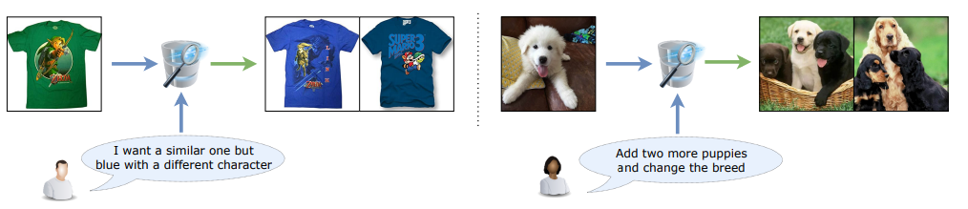
任务定义
在给定参考图像和文本描述的情况下，组合图像检索（CIR）旨在检索与参考图像视觉上相似且符合文本描述的图像。
FashionIQ数据集示例（Fashion域）
CIRR数据集示例（Natural域）
Slide
Notes:
图搜图，图文互搜
添加两只小狗，改变品种

Slide 4
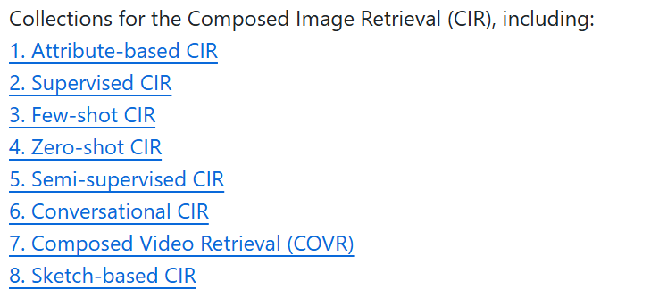
任务分类
Slide

Slide 5
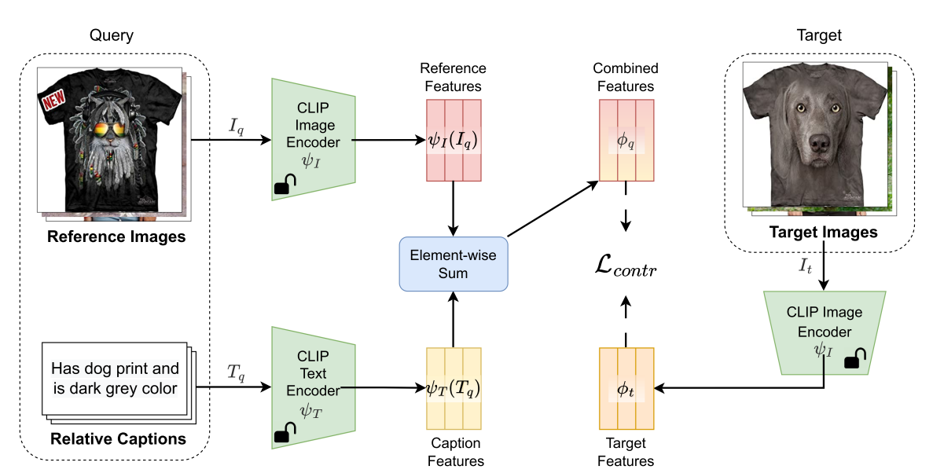
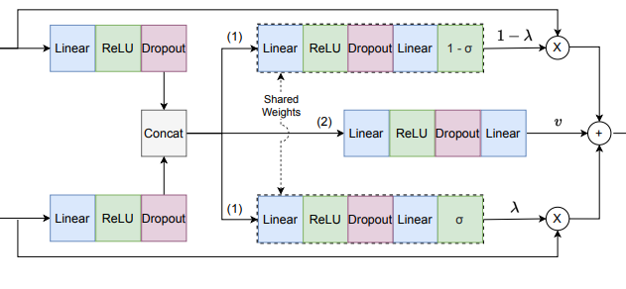
Supervised CIR
Stage 1
Stage 2
首次将视觉语言模型（VLP）用于组合图像检索（CIR）
结构简单，代码开源，可以作为后续工作的Baseline
Slide
Composed Image Retrieval using Contrastive Learning and Task-oriented CLIP-based Features
Notes:
后融合

Slide 6
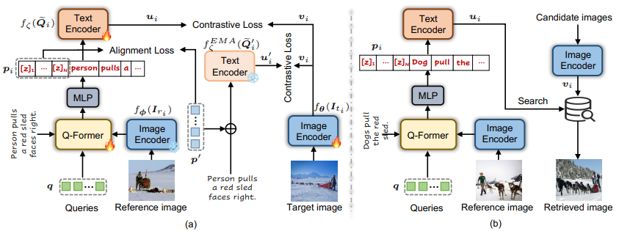
Supervised CIR
通过学习从参考图像和相关标题中得出的正确句子级提示，来完成组合图像检索任务
提出图像-文本对比损失和文本提示对齐损失两个损失项，以加强文本提示生成网络的训练，后者指导句子级提示生成与辅助文本提示的对齐
Slide
SENTENCE-LEVEL PROMPTS BENEFIT COMPOSED IMAGE RETRIEVAL
Notes:
图像模态转为文本模态

Slide 7
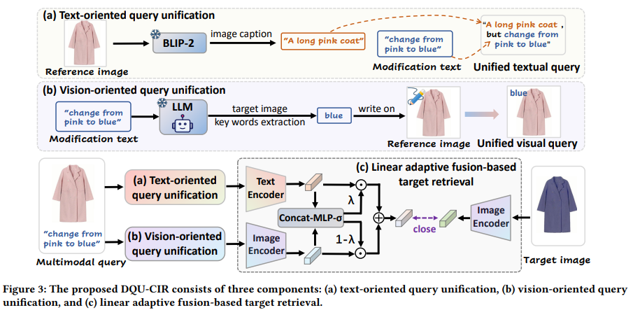
Supervised CIR
SENTENCE-LEVEL PROMPTS BENEFIT COMPOSED
IMAGE RETRIEVAL
Learning Transferable Visual Models From Natural Language Supervision
Slide
Simple but Effective Raw-Data Level Multimodal Fusion for Composed Image Retrieval
Notes:
前融合

Slide 8
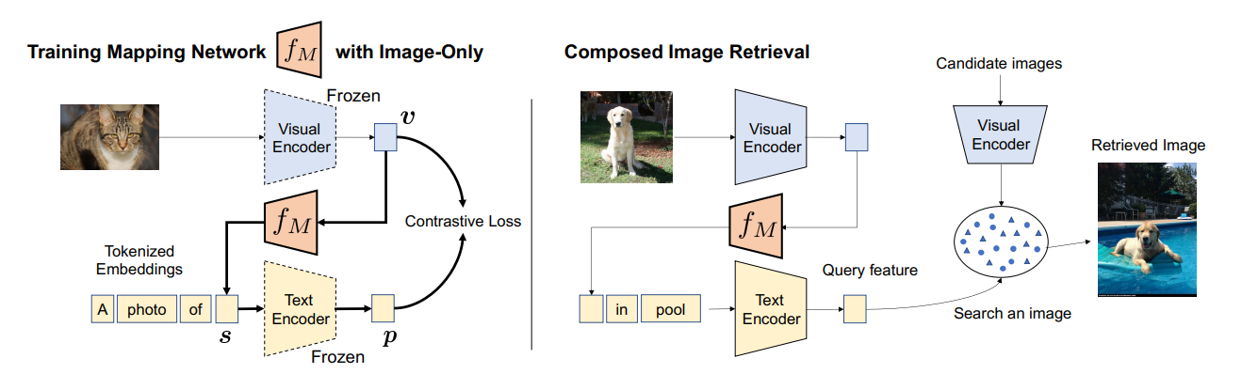
Zero-shot CIR
提出一种新任务 Zero-shot CIR，不需要标记的三元组训练数据集
只在弱标记图像-描述对上进行训练（在 Conceptual Caption 数据集上训练映射网络）
Slide
Pic2Word: Mapping Pictures to Words for Zero-shot Composed Image Retrieval

Slide 9
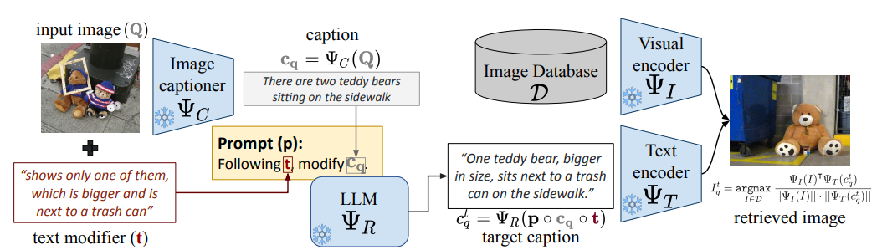
Zero-shot CIR
SENTENCE-LEVEL PROMPTS BENEFIT COMPOSED
IMAGE RETRIEVAL
Learning Transferable Visual Models From Natural Language Supervision
只依赖现成的预训练模型，无需额外训练，train-free
固有模块化和对文本查询的推理能力使其在组合检索过程允许用户层面的干预，比如修改生成的 Caption、使用的 Prompt 或最终生成的 LLM Caption
Slide
VISION-BY-LANGUAGE FOR TRAINING-FREE COMPOSITIONAL IMAGE RETRIEVAL

Slide 10
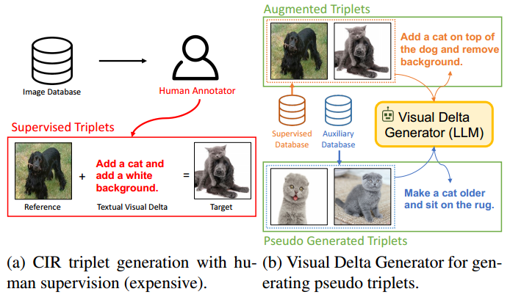
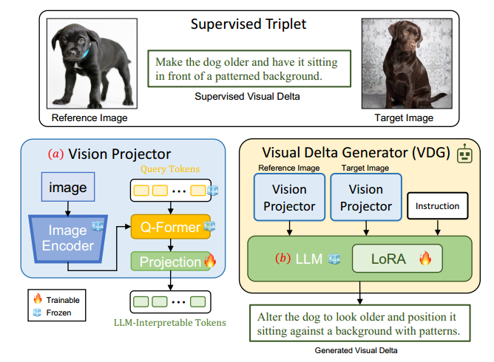
Semi-supervised CIR
Learning Transferable Visual Models From Natural Language Supervision
第一个从大语言模型转移知识，并将其与 Semi-supervised CIR 连接起来
提出了一种视觉增量生成器(VDG)，它生成新的三元组，以扩展人工标注的三元组数据集，并允许集成辅助图片库用于CIR模型训练
Slide
Visual Delta Generator with Large Multi-modal Models for Semi-supervised Composed Image Retrieval（无Code）

Slide 11
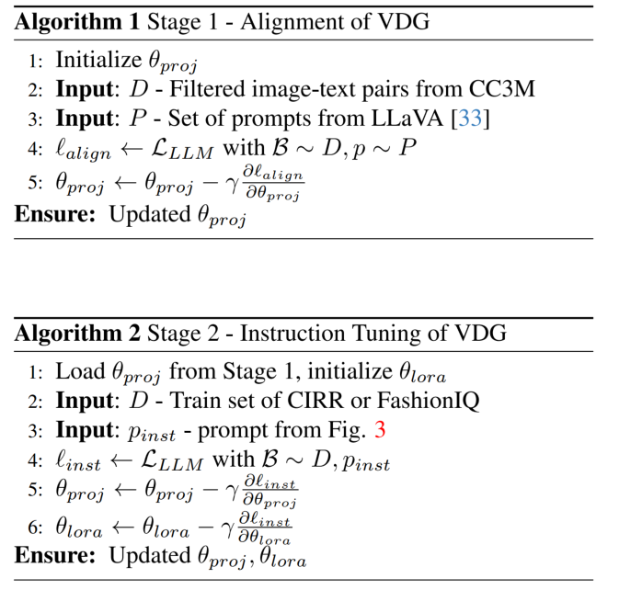
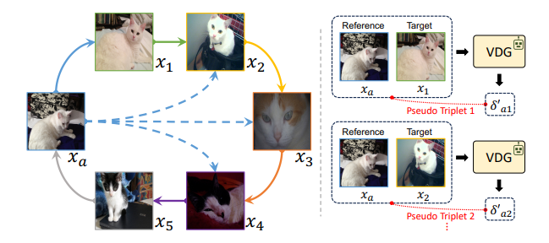
Semi-supervised CIR
Learning Transferable Visual Models From Natural Language Supervision
Slide
Visual Delta Generator with Large Multi-modal Models for Semi-supervised Composed Image Retrieval（无Code）

Slide 12
Positive-incentive Noise
汇报人：田丽凯
2024.08.16
Slide

Slide 13
目录
噪声来源和分类
信息论角度的解释
其他角度的解释
应用——Enhanced π-Noise
应用——Rectified π-Noise
Slide

Slide 14
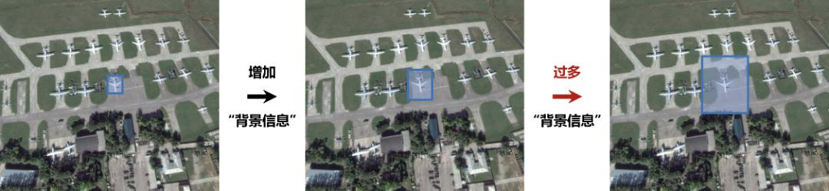
噪声来源
在低水平数据获取阶段，噪音可能来自仪器误差
在数据获取阶段，会由于数据存储和表示的不同而产生噪音
在特征水平上，噪音通常由不精确的建模产生
还可能存在实例级噪音，例如不相关的数据点
But is noise always harmful? NO!
Slide
Notes:
获取数据和处理数据的各个方面都会又噪声

Slide 15
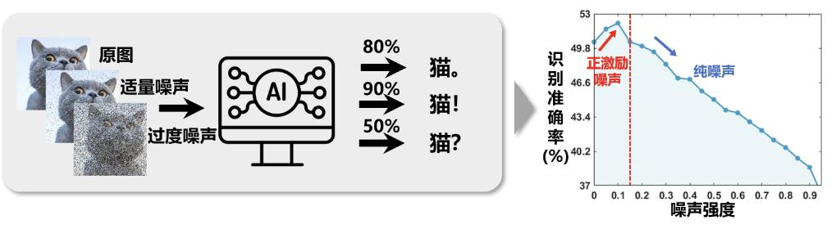
噪声分类
噪声在获取、数据、特征、样本、决策等诸多层面都存在，根据对完成任务是否存在正向驱动作用，可将噪声划分为“正激励噪声”和“纯噪声”。
正激励噪声指的是有用的噪声，能对完成任务起到正面的驱动作用。
纯噪声是无用、有害的噪声，会妨碍任务的有效执行。
Slide

Slide 16
信息论角度的解释
对噪声的严格讨论应该基于任务，在讨论任务和噪声之间的关系之前，如何在数学上测量任务T是第一个关键问题。借助信息论，可以定义T的任务熵来表示T的复杂度。从形式上讲，H(T)越小意味着任务越简单。
互信息 = 信息熵 – 条件熵
从理论和经验上来看，即使是简单的随机噪声(如高斯噪声)也可能导致正互信息。这是一个有趣的现象，因为它意味着发现完全不相关的随机噪声可能也很困难。
如果MI＞0，就是π-noise，反之就是negative noise or pure noise
如果MI＞α，就是α-strong π-noise，反之就是α-strong negative/pure noise
Slide
Notes:
变量x有一个信息熵，两个变量x和y之间的互信息等于信息熵减去x相对于y的条件熵
例子：汽车噪音在大多数声学识别任务中是负面信号，但是对于时间相关的任务，可能会提供有益信息。

Slide 17
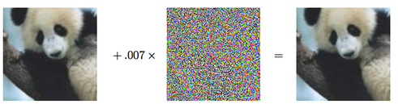



其他角度的解释
多任务学习
对抗训练
与T相关
与T无关
对抗训练：引入对抗性扰动增强模型的鲁棒性
正激励噪声框架：引入正激励噪声的目的是为了降低模型的训练难度
正激励噪声
纯噪声
要训练的原始任务：T
Slide

Slide 18
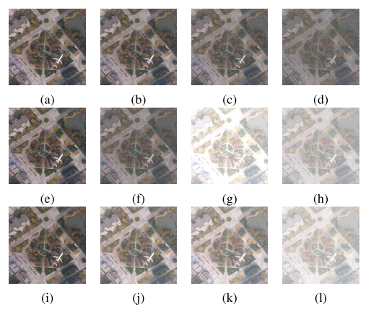
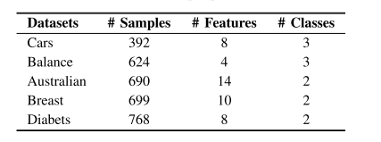
应用——Enhanced π-Noise
通过正激励噪声来降低任务的复杂度,也就是使用正激励噪声来提高性能。这部分实验也直接回答了标题中提出的问题：即使添加简单的随机噪声，其影响也并不总是负面的。
对于维度噪声，我们选择了5个UCI基准
乘性噪声、高斯噪声和均匀噪声
Slide

Slide 19
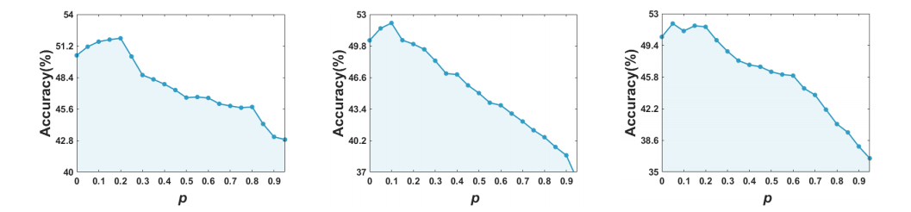
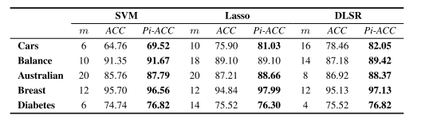
应用——Enhanced π-Noise
从这三幅图中，我们得出了一个违反直觉的结论:与“无噪声”的数据相比，带有少量简单随机噪声的数据增强了模型。
m 为附加噪声的维数。
加入噪声后，原始数据的分类性能大大提高。
Slide
Notes:
STL-10

Slide 20
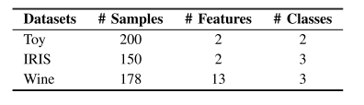
应用——Rectified π-Noise
利用正激励噪声来抵消纯噪声的负面影响，而不是检测和消除数据点的纯噪声。
加入π噪声对数据分布进行校正，特别适合于增量学习系统。增量系统的核心假设是昂贵的再培训。当有噪声点的数据点出现时，系统会受到不可逆的损伤，加入π噪声的思想提供了一种廉价的方案。
实验分为分类、聚类、降维三个任务。在分类聚类方面，共使用了3个数据集来研究正激励噪声校正的性能。
注意：添加的噪声实际上是有噪声的实例，而不是作用于原始数据实例的加性或乘性噪声。
Slide

Slide 21
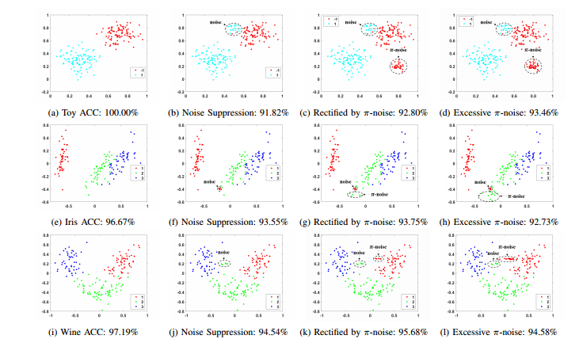
应用——Rectified π-Noise
Toy
Iris
Wine
Slide
Notes:
引入校正后的π噪声，利用支持向量机进行分类预测，验证校正后的分类能力。
最后，通过增加π噪声的个数来探讨π噪声的个数对性能的影响。

Slide 22
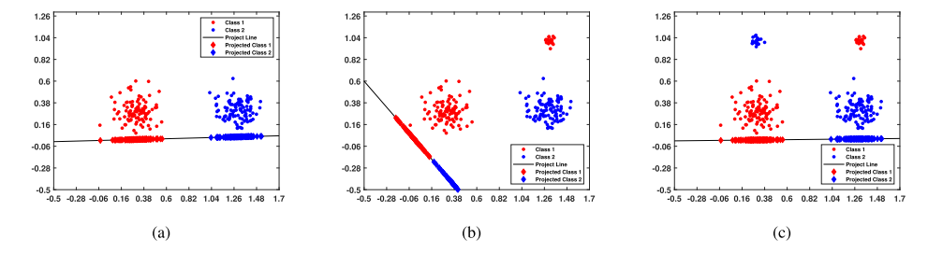
应用——Rectified π-Noise
Toy数据集上的LDA：加入一些带有正激励噪声的实例可以纠正降维的表现
Slide

Slide 23
未来工作
1、在不同的场景中，哪种随机噪声更容易成为正激励噪声?
2、小的π噪声可以提高性能，但过大的π噪声也会导致性能退化，噪声π值与性能拐点的关系是什么？
3、π-噪声的存在性在某些情况下(如分类)已经得到了证实，如何在一般情况下证明π-噪声的存在性？
4、虽然π噪声的校正能力得到了充分的展示，但如何找到校正后的π噪声是一个亟待解决的问题。一种可行的方法是通过变分方法找到理想的分布。
5、π噪声可作为模型设计的新原理。例如，如果优化的目的是寻找π-噪声，则对抗性训练可能更有效？
6、π噪声与纯噪声的明显区别也激发了我们对数据预处理的重新思考。π噪声的存在和基于任务的π噪声的定义意味着，由于某些噪声可能是有益的，因此应该针对特定的任务设计去噪方案。
Slide

Slide 24
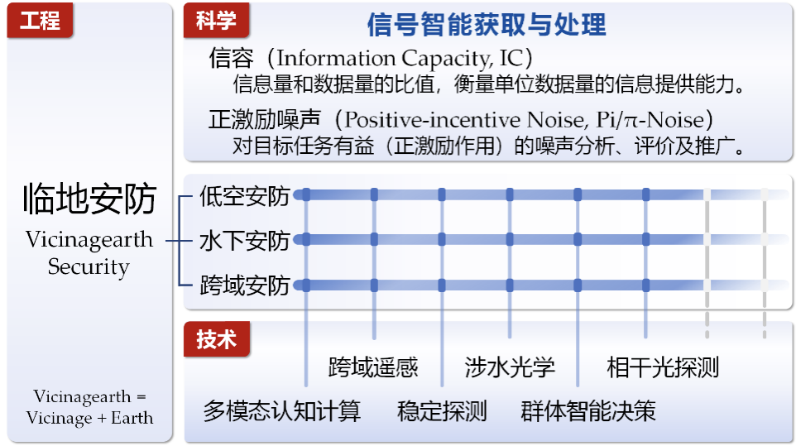
未来工作
Slide

Slide 25
结束
谢谢
Slide

Slide 26
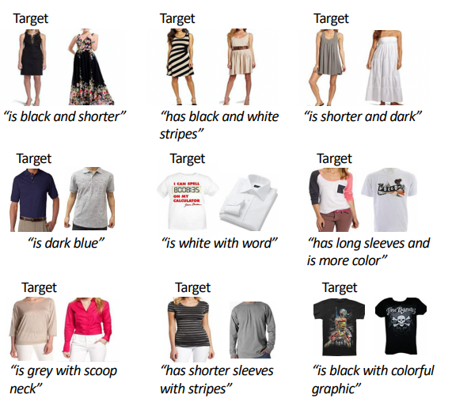
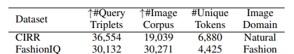
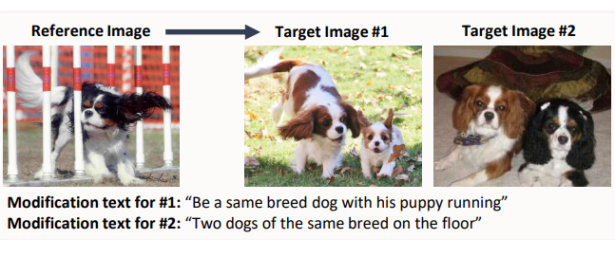
数据集介绍——FashionIQ和CIRR
CIRR数据集
FashionIQ数据集
Slide

Slide 27
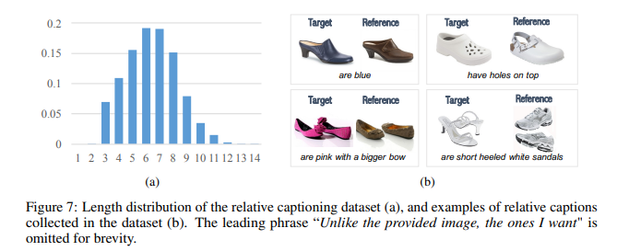
数据集介绍——Shoes
Slide

